Slide 1
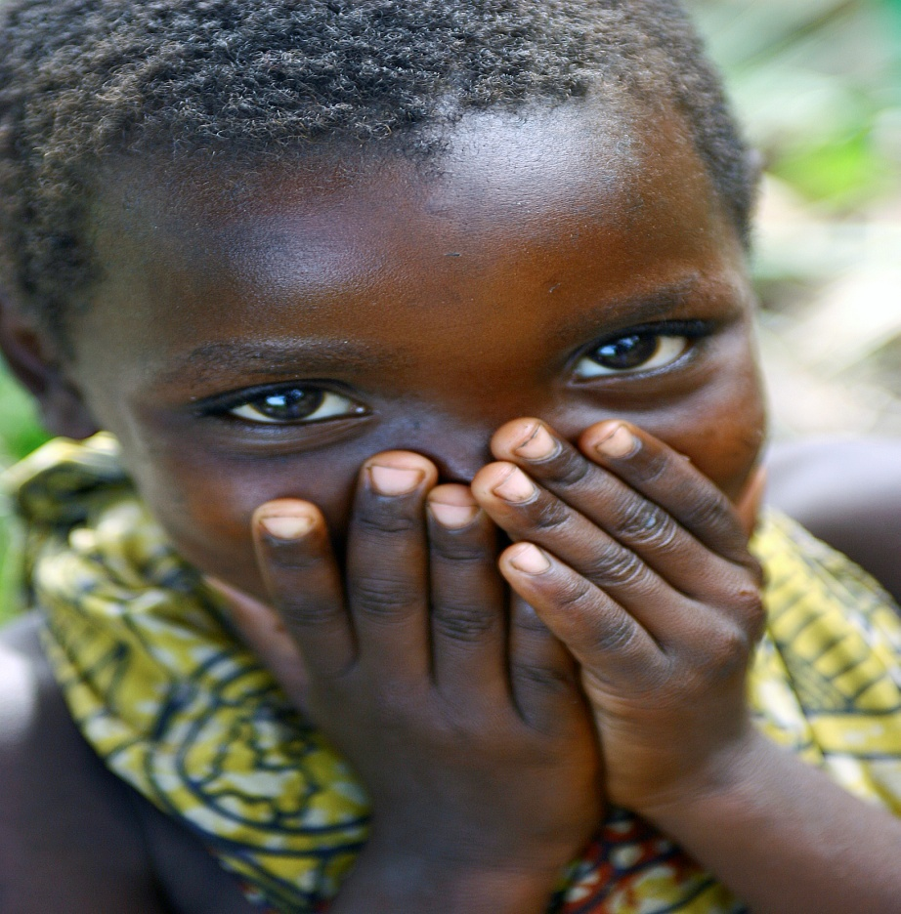
Flicka
Namn på föreläsare

Slide 2
Jämställdhet
Att stärka kvinnor och
flickor är oumbärligt för
att nå utveckling och
fattigdomsbekämpning.
Notes:
Jämställdhet är en mänsklig rättighet och att stärka kvinnor och flickor är oerhört viktigt när det kommer till utveckling och fattigdomsbekämpning. När man stärker kvinnor och flickors rättigheter förbättras hälsan och produktiviteten hos familjer och i hela samhällen.

Slide 3
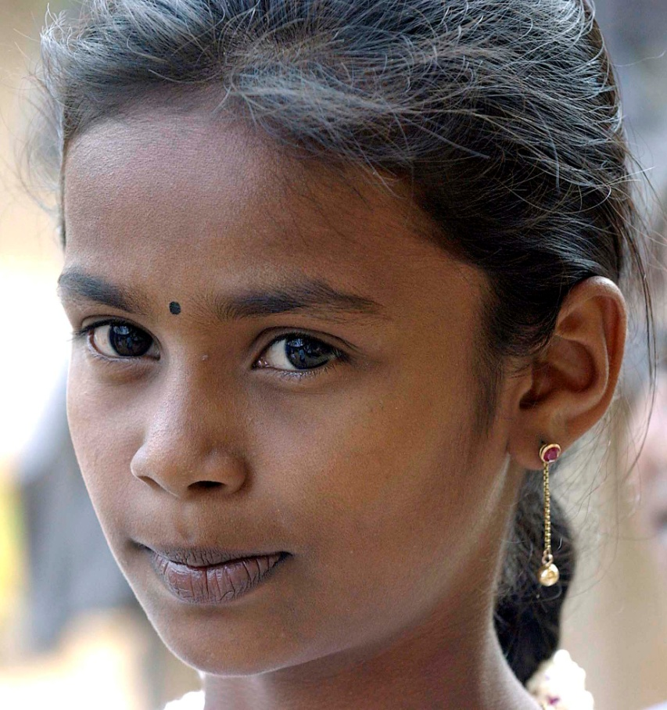
Könsdiskriminering
Hemarbete: Flickor arbetar i större utsträckning i hemmet.
Utbildning: 13 procent av alla flickor 15-24 år i låginkomstländer kan inte läsa och skriva.
Barnäktenskap: Stor kränkning av flickors rättigheter och utsätter flickor för stora risker.
Notes:
Detta är några exempel på hur flickor diskrimineras bara för att de är flickor.
Allt för mycket och tungt hemarbete påverkar barns möjlighet att utvecklas och gå i skolan och är därmed en stor risk.
13 procent av unga kvinnor kan inte läsa och skriva, medan motsvarande siffra för unga män är 8 procent. Detta minskar kvinnornas möjlighet att försörja sig och ta hand om sig själva och sin familj.
Barnäktenskap drabbar fler flickor än pojkar och kränker en mängd rättigheter.

Slide 4
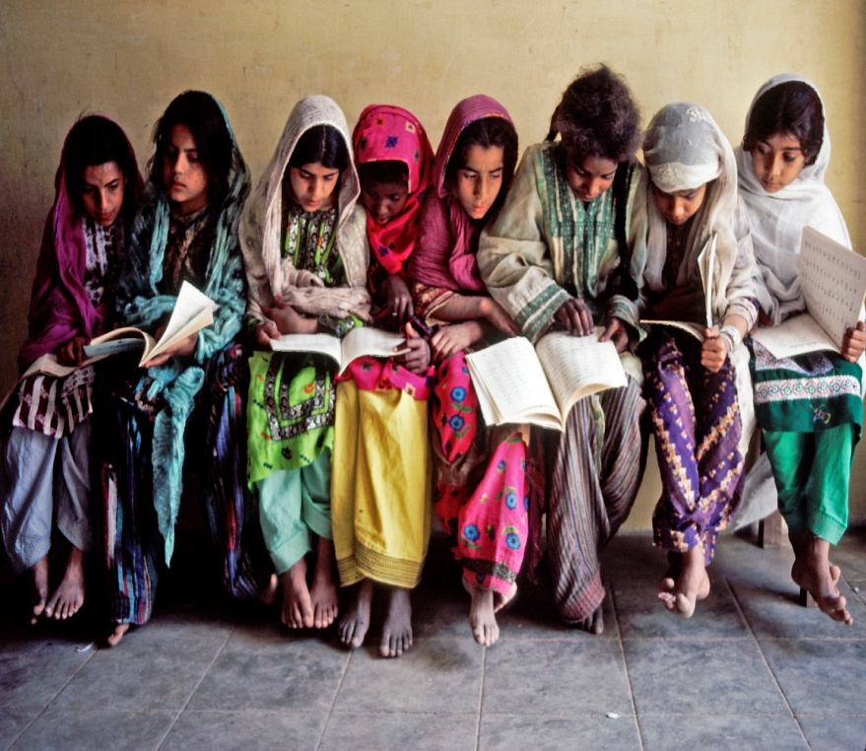
Utbildning
För första gången börjar nu lika många flickor som pojkar i skolan!
Men – färre flickor än pojkar fullföljer sin utbildning.
Om familjen måste prioritera mellan flera barn är det ofta flickan som tas ur skolan tidigt.
Notes:
Effekterna av utbildning för flickor är väldigt positiva, både för personen och för samhället.
Utbildade flickor är friskare och gifter sig senare. Om de får barn i framtiden ökar också chansen att dessa barn överlever och är friska.
För varje år en flicka går i högstadiet eller gymnasiet ökar hennes framtida inkomst med 15- 25 procent.
Om familjen måste prioritera mellan flera barn är det ofta flickan som tas ur skolan tidigt.

Slide 5
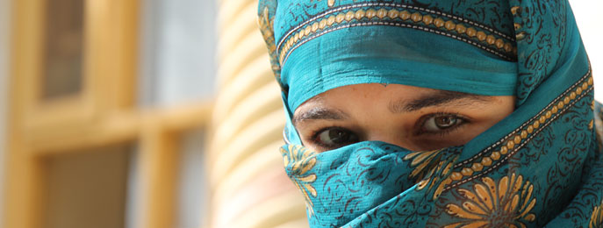
Barnäktenskap
39 000 minderåriga flickor beräknas giftas bort varje dag.
Var tredje flicka i utvecklingsländer riskerar giftas bort innan sin 18-årsdag.
Barnäktenskap förekommer över hela världen, men är vanligast i Sydasien och Afrika söder om Sahara.
Barnäktenskap minskar chansen till utbildning och riskerar hålla flickor i fattigdom.
Notes:
Barnäktenskap sker ofta mot barnets vilja och begränsar framtiden för den som drabbas. Ofta måste hon sluta skolan och blir väldigt beroende av sin make. Detta minskar hennes möjligheter till försörjning och att själv styra över sitt liv. Eftersom barnäktenskap ofta innebär tidiga graviditeter ökar också riskerna för hennes liv och hälsa, eftersom det är farligt att vara gravid och föda barn när man är alltför ung.
Varje år riskerar 14,2 miljoner flickor att giftas bort (39 000 varje dag).

Slide 6
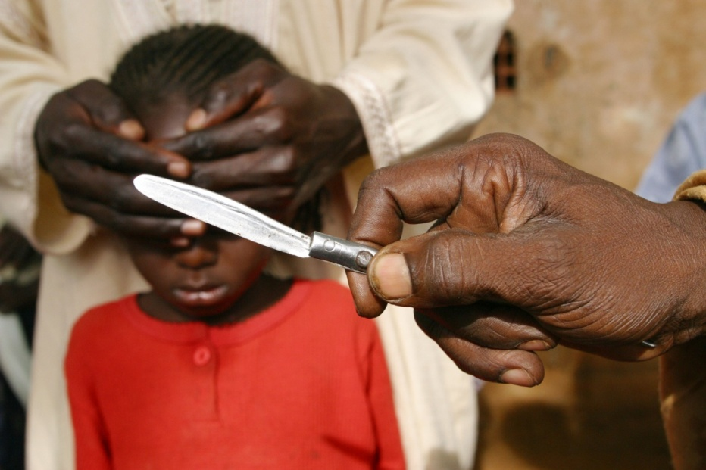
Könsstympning
Kvinnlig könsstympning förekommer i många länder.
Ingreppet innebär att man skär bort delar av en flickas eller kvinnas könsorgan.
Över 130 miljoner flickor och kvinnor har blivit könsstympade.
Notes:
Kvinnlig könsstympning förekommer på många håll i världen men är vanligast i Afrika. Könsstympning innebär att man skär bort eller skadar delar av en flickas könsorgan.
Oftast är flickan mellan fyra och åtta år gammal vid ingreppet, men det förekommer även att man stympar spädbarn, tonårsflickor och unga kvinnor. Ingreppet sker oftast utan bedövning och under primitiva former vilket gör risken stor för infektioner.
Det framtida sexlivet blir smärtsamt och förlossningar ofta svåra med risk för dödlig utgång för både mor och barn. Könsstympning är djupt rotad i många kulturer, men genom förebyggande arbete mot ingreppen har förekomsten minskat sakta men säkert.

Slide 7
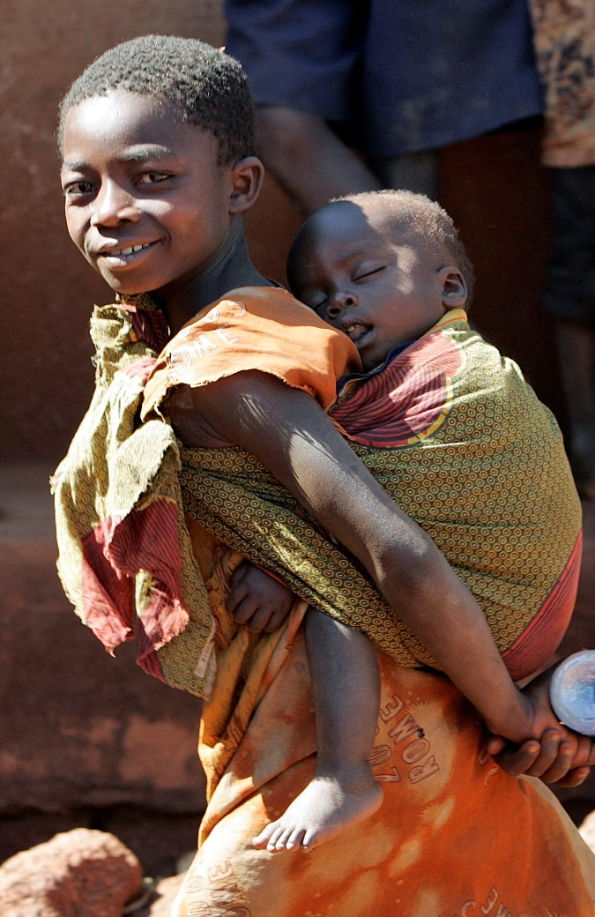
Graviditet och förlossning
Graviditet och förlossning är den vanligaste dödsorsaken bland flickor mellan 15 och 19 år i utvecklingsländer.
Dödsfödsel och dödsfall under den första veckan är 50 procent vanligare bland barn med unga mödrar.
Endast 22 procent av flickor mellan 15 och 19 år har tillgång till preventivmedel.
Äldre makar ökar risken att drabbas av HIV.
Notes:
Komplikationer av graviditet och förlossning är den vanligaste dödsorsaken för flickor mellan 15 och 19 år i utvecklingsländer.
Dödfödsel och dödsfall under den första veckan är 50 % vanligare bland barn med unga mödrar
När flickor inte har tillgång till preventivmedel kan de inte själva välja om och när de vill bli gravida. Risken för tidiga och täta graviditeter ökar.
Gifta tonårsflickor löper faktiskt större risk att drabbas av hiv än ogifta men sexuellt aktiva. Det beror på att de gifta flickornas makar ofta är äldre och har haft flera partners innan, samt att de ofta inte har makt och möjlighet att ställa krav på att använda kondom inom äktenskapet.

Slide 8
Millenniemålen
Utrota extrem fattigdom och hunger
Alla barn ska gå i grundskola
Jämställdheten ska öka och kvinnors ställning stärkas
Barnadödligheten ska minska
Mödradödligheten ska minska
Spridningen av hiv/aids, malaria och andra sjukdomar ska hejdas
En miljömässigt hållbar utveckling ska säkerställas
Globlat samarbete genom ökat bistånd, rättvisa handelsregler och lättade skuldbördor i utvecklingsländerna
Notes:
Att värna om flickors rättigheter är ett sätt att lyfta ett helt samhälle. Till exempel har flickors situation stor inverkan på de åtta viktiga millenniemålen.
När flickor får utbildning har de större möjligheter att försörja sig och sina familjer längre fram i livet, vilket minskar risken för att deras barn i sin tur svälter och ökar chansen för att de kan gå i skolan. Att värna flickors rättigheter har därför stor inverkan på millenniemål 1 och 2.
Att flickors rättigheter påverkar mål 3 är självklart, och eftersom flickor som får utbildning och gifter sig senare också föder barn senare, får färre och friskare barn och löper mindre risk att drabbas av hiv och andra sjukdomar så påverkas även mål 4, 5 och 6.
Kopplingen till mål 7 är inte lika direkt, men man kan tänka sig att utbildningsnivå och ekonomiska förutsättningar är några av de faktorer som påverkar möjligheterna att arbeta med miljöfrågor. En trygg ekonomisk situation och en bra utbildning skapar också bättre förutsättningar för att engagera sig i samhällsfrågor i stort.
Inom ramen för mål 8 kommer vi in i bilden, då vi kan vara med och bidra ekonomiskt samt påverka politik så att den främjar utveckling och mänskliga rättigheter.

Slide 9
Notes:
Svenska FN-förbundet stödjer projekt i Afarregionen i Etiopien i samarbete med FN:s befolkningsfond, UNFPA. Projektet syftar till att hindra barnäktenskap och könsstympning av flickor, båda dessa sedvänjor är väldigt utbredda i landet. Projektet sker bland annat genom att lokala lärare utbildar flickor mellan 10-19 år om barnäktenskap och reproduktiv hälsa. Även politiska och religiösa ledare samt media engageras inom projektet för att åstadkomma en bestående förändring, liksom sjukvårdspersonal som tar upp frågan med nyblivna föräldrar. Inom projektet får också föräldrar en kompensation om man väntar med att gifta bort sin dotter. Exempel på kompensation kan vara tillgång till vatten eller annat livsmedel som till exempel en get.

Slide 10
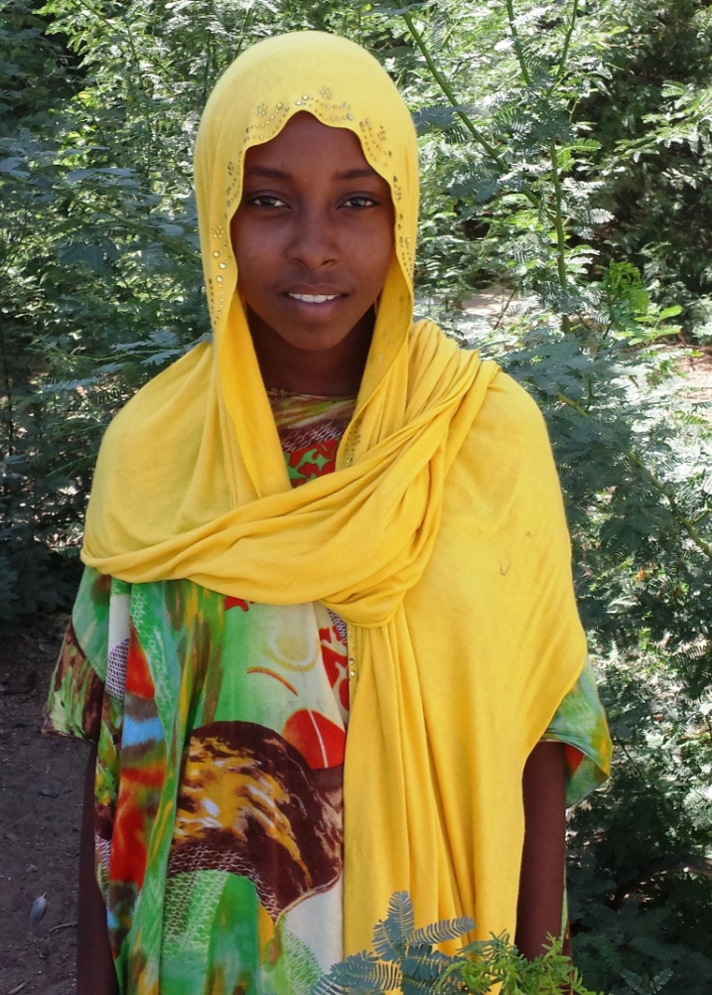
Lokoha
Unga engageras:
Skolgrupp – information
Teater
Rapporterar
Notes:
Lokoha bor i Afarregionen i Etiopien och har lärt sig om sina rättigheter och om problemen med barnäktenskap och könsstympning i den skolgrupp hon är med i. Hon vet nu att man inte måste göra detta och hon vet varför det är farligt. Skolledningen tar nu också tag i problemet och försöker stoppa barnäktenskap. Lokoha och de andra medlemmarna i gruppen har en viktig roll eftersom de rapporterar om de hör om någon som riskerar att giftas bort.

Slide 11
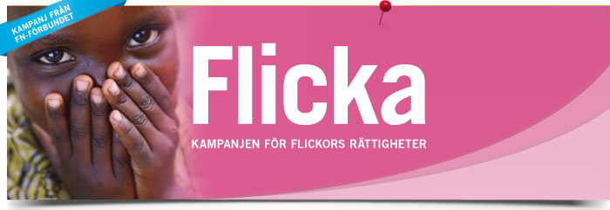
Var med i Flickakampanjen!
Gilla facebooksidan Stoppa barnäktenskap och sprid den
Gör en aktivitet för att sprida information
Ge en gåva, sms:a Flicka till 72909 (50 kr) eller på www.fn.se

Slide 12
Tack!

